Slide 1

现代密码学理论与实践
第3章 分组密码体制

Slide 2
对称密钥密码
分组密码（Block Cipher）
  一次加密或解密操作作用于一个数据块,比如64位
  加密速度慢 、良好的消息扩展性
序列密码（Stream Cipher）
  一次加密或解密操作作用于一位或者一个字节
  加密速度快 、消息扩展性差

Slide 3
第 3章 分组密码
3.1 分组密码概述
3.2 数据加密标准（DES）
3.3 分组密码分析
3.4 国际数据加密算法（IDEA）
3.5 高级数据加密标准（AES）
3.6 分组密码工作模式

Slide 4
3.1 分组密码概述
分组密码（block cipher）框图
密钥
k=(k₀, k₁,…,x_{t-1})
密钥
k=(k₀, k₁,…,x_{t-1})
加密
算法
解密
算法
明文
x=(x₀, x₁,…,x_{n-1})
密文
y=(y₀, y₁,…,y_{m-1})
明文
x=(x₀, x₁,…,x_{n-1})
分组长度: n
数据扩展：n<m
数据压缩：n>m
一般要求：n=m; x_{i}, y_{i} ∈{0,1}.

Slide 5
3.1 分组密码概述
加密算法
分组密码算法基本要求
  分组长度n足够大
  密钥长度t足够大
  加密算法足够复杂
  差错传播尽可能小

Slide 6
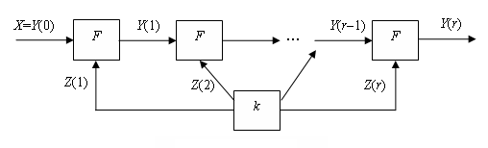
3.1 分组密码概述
迭代密码
  明文：X=Y(0)
  密文：Y=Y(r)
  迭代 函数:F
  迭代 次数:r
  种子密钥：k
  迭代的子密钥：Z(i)

Slide 7
Feistel 密码
Feistel加密结构
  子密钥产生算法
  K⇒ K₁, K₂,…, K_{h}.
  明文:x =L₀||R₀
  第i轮迭代
  L_{i}=R_{i-1}
  R_{i}=L_{i-1}⊕F(R_{i-1}, K_{i})
  F: 轮函数
  密文:y =L_{h+1}||R_{h+1}
明文: x(2w-bit)
L₀(w-bit)
R₀(w-bit)
K₁
⊕
F
L₁
R₁
….
….
K_{i}
⊕
F
L_{i}
R_{i}
….
….
K_{h}
⊕
F
L_{h}
R_{h}
L_{h+1}
R_{h+1}
密文: y(2w-bit)

Slide 8
Feistel 密码
Feistel代换-置换网络(substitution-permutation network)
1971年，IBM的Feistel H. 领导的项目组首次提出，并用于劳埃德保险公司的现金分配系统
Feistel代换-置换网络主要参数
  分组大小
  密钥大小
  轮数:h
  子密钥产生算法: K⇒ K₁, K₂,…, K_{h}.
  轮函数设计: F

Slide 9
Feistel 密码
密文: y(2w-bit)
L₀(w-bit)
R₀(w-bit)
Feistel解密结构
  与加密结构相同
  子密钥使用次序相反: K_{h}, K_{h-1},…,K₂,K₁
  输入：密文y
  输出：明文x
K_{h}
⊕
F
L₁
R₁
….
….
K_{i}
⊕
F
L_{i}
R_{i}
….
….
K₁
⊕
F
L_{h}
R_{h}
L_{h+1}
R_{h+1}
明文: x(2w-bit)

Slide 10
第 3章 分组密码
3.1 分组密码概述
3.2 数据加密标准（DES）
3.3 分组密码分析
3.4 国际数据加密算法（IDEA）
3.5 高级数据加密标准（AES）
3.6 分组密码工作模式

Slide 11
3.2 数据加密标准(DES)
数据加密标准(DES: data encryption standard)概况
  1972美国国家标准局(NBS)开始实施计算机数据保护标准的开发计划
  1973.5.13 NBS发布文告征集在传输和存储数据中保护计算机数据的密码算法
  1975.3.17首次公布DES算法描述，进行公开讨论
  1977.1.15正式批准为无密级应用的DES (美国联邦信息处理标准：FIPS-46)，1977.7.15正式生效
  以后每5年NBS做出评估，并重新确定是否继续作为加密标准
  1994年1月，NBS做了最后一次评估，决定1998年12月以后不再作为加密标准
  至今三重DES密码算法还在众多网络通信中应用

Slide 12
明文: x(64bit)
IP
DES算法描述
  分组大小: 64
  密钥大小: |K|=56，其余8位为校验码
  子密钥: |K_{i}|=48
  轮数: h=16
  对明文作置换IP后开始第1次迭代
  第16次迭代后，交换左、右32bit数据，再作逆置换IP⁻¹，即得密文
R₀(32bit)
L₀(32bit)
K₁
⊕
F
L₁
R₁
….
….
….
….
K₁₆
⊕
F
L₁₆
R₁₆
IP⁻¹
密文: y(64bit)

Slide 13
3.2 数据加密标准(DES)
初始置换IP
  将64位明文打乱重新排列.
  设x=x₁x₂…x₆₄，则IP(x)=x₅₈x₅₀x₄₂…x₂₃x₁₅x₇
IP | IP⁻¹
58 50 42 34 26 18 10 2 60 52 44 36 28 20 12 4 62 54 46 38 30 22 14 8 64 56 48 40 32 24 16 6 57 49 41 33 25 17 9 1 59 51 43 35 27 19 11 3 61 53 45 37 29 21 13 5 63 55 47 39 31 23 15 7 | 40 8 48 16 56 24 64 32 39 7 47 15 55 23 63 31 38 6 46 14 54 22 62 30 37 5 45 13 53 21 61 29 36 4 44 13 52 20 60 28 35 3 43 11 51 19 59 27 34 2 42 10 50 18 58 26 33 1 41 9 49 17 57 25

Slide 14
轮函数F的设计
L_{i-1}
R_{i-1}
轮函数F的结构
F(R_{i−1}, K_{i}):
{0,1}³²×{0,1}⁴⁸ →{0,1}³²
….
….
K_{i}(48)
⊕
F
L_{i}
R_{i}
….
….
R_{i-1}(32)
E
K_{i}(48)
⊕
S₁
S₂
S₃
S₄
S₅
S₆
S₇
S₈
置换P
F(R_{i-1}, K_{i})

Slide 15
扩展变换E
扩展变换E: 将32位变为48位，扩展了16位
扩展变换E
32 1 2 3 4 5 4 5 6 7 8 9 8 9 10 11 12 13 12 13 14 15 16 17 16 17 18 19 20 21 20 21 22 23 24 25 24 25 26 27 28 29 28 29 30 31 32 1

Slide 16
S-盒
S_{k}: {0,1}⁶ →{0,1}⁴ (k=1,2,…,8)
输入: b₁ b₂ b₃ b₄ b₅ b₆, 用10进制表示:
  (i)₁₀=b₁b₆ (0≤i≤3), (j)₁₀=b₂b₃b₄b₅ (0≤j≤15)
输出: S_{k}-盒的表中第i行j列位置元素(4位二进制)
例: 对于S₁，输入b=101011, 有i=11=3, j=0101=5,
输出: S₁(b)= S₁(3,5)=9=1001.
S_{k} |  | 0 1 2 3 4 5 6 7 8 9 10 11 12 13 14 15
S₁ | 0 1 2 3 | 14 4 13 1 2 15 11 8 3 10 6 12 5 9 0 7 0 15 7 4 14 2 13 1 10 6 12 11 9 5 3 8 4 1 14 8 13 6 2 11 15 12 9 7 3 10 5 0 15 12 8 2 4 9 1 7 5 11 3 14 10 0 6 13
对于S₆，输入b=111001，求输出

Slide 17
S-盒
S-盒设计准则(IBM与美国国家安全局NSA公布)
  S-盒的每一行都是整数0-15的一个置换;
  每个S-盒的输出都不是输入的线性或仿射函数;
  任意改变输入的一位,输出至少有2位发生变化;
  保持输入的1位不变,其余5位变化,则输出中的0和1的个数接近相等;
  对任何输入x, 有S_{k}(x)和S_{k}(x⊕001100)至少有2位不同;
  对任何输入x, e,f ∈{0,1}, 有 S_{k}(x)≠S_{k}(x⊕11ef00).

Slide 18
置换P
P：整数1-32的置换
置换P
16 7 20 21 29 12 28 17 1 15 23 26 5 18 31 10 2 8 24 14 32 27 3 9 19 13 30 6 22 11 4 25
总结：
轮函数F(R_{i-1}, K_{i})运算过程
R_{i-1} →e=E(R_{i-1}) → c=e⊕K_{i} → s=S(c)→P(s)
=F(R_{i-1}, K_{i})=P(S(E(R_{i-1})⊕K_{i}))

Slide 19
DES子密钥
生成算法
密钥: K(64bit)
PC-1
(28bit)
(28bit)
C₀
D₀
DES子密钥生成算法
由64位密钥K产生16个48位的子密钥:
K₁, K₂,…,K₁₆.
LS₁
LS₁
C₁
D₁
K₁
PC-2
(48bit)
LS₂
LS₂
C₂
D₂
K₂
PC-2
(48bit)
….
….
LS₁₆
LS₁₆
C₁₆
D₁₆
PC-2
K₁₆
(48bit)

Slide 20
DES子密钥生成算法
PC-1
57 49 41 33 25 17 9 1 58 50 42 34 26 18 10 2 59 51 43 35 27 19 11 3 60 52 44 36 63 55 47 39 31 23 15 7 62 54 46 38 30 22 14 6 61 53 45 37 29 21 13 5 28 20 12 4
置换选择1: PC-1
64位密钥K的第8, 16, 24,…,64位共8位是奇偶校验位, 其余56位作为密钥用. 选择K的第57,49,…位共28位作为密钥段C₀;选择K的第63,55,…位共28位作为密钥段D₀.

Slide 21
DES子密钥生成算法
循环左移LS_{i}
将28位的密钥段C_{i}, D_{i}循环左移1或2位,左移位数由下表确定.
i | 1 | 2 | 3 | 4 | 5 | 6 | 7 | 8 | 9 | 10 | 11 | 12 | 13 | 14 | 15 | 16
LS_{i} | 1 | 1 | 2 | 2 | 2 | 2 | 2 | 2 | 1 | 2 | 2 | 2 | 2 | 2 | 2 | 1

Slide 22
DES子密钥生成算法
置换选择2: PC-2
从56位密钥段C_{i}||D_{i}中选择48位作为子密钥K_{i}.
PC-2
14 17 11 24 1 5 3 28 15 6 21 10 23 19 12 4 26 8 16 7 27 20 13 2 41 52 31 37 47 55 30 40 51 45 33 48 44 49 39 56 34 53 46 42 50 36 29 32

Slide 23
DES解密算法
与DES加密结构相同
子密钥使用次序相反: K₁₆ K₁₅,…,K₂,K₁
输入：密文y
输出：明文x
DES加密举例

Slide 24
DES算法的实现
硬件实现
  1984年，DES芯片每秒加密25.6万次
  1987年，DES芯片每秒加密51.2万次
  目前最快的DES芯片每秒加密1G比特（DEC: 美国数字设备公司开发）
软件实现
  在IBM3090大型机上，DES软件实现每秒加密3.2万次
  在80486处理器，速度为66MHz，总线宽32位的微机上，DES软件实现每秒加密4.3万次

Slide 25
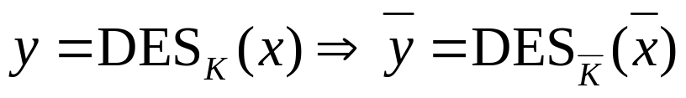
DES的安全性
互补密钥
  在选择明文攻击时，只需实验2⁵⁶个密钥的一半2²⁸
  不要使用互补密钥
弱密钥K：DES_{K}(DES_{K}(x))=x.
  DES至少有4个弱密钥
  01 01 01 01 01 01 01 01; 1F 1F 1F 1F 0F 0F 0F 0F;
  E0 E0 E0 E0 F1 F1 F1 F1; FE FE FE FE FE FE FE FE
半弱密钥K：存在密钥K’, 满足DES_{K}(x)=DES_{K’} (x).
  DES至少有12个半弱密钥.
弱密钥与半弱密钥，能使二重DES加密复原！

Slide 26
DES的安全性
S-盒的设计
  S-盒是DES的心脏
  S-盒的设计原理尚未公开
  密码学家怀疑NSA设计S-盒时隐藏了“陷门”
密钥搜索机
  密钥量小，密钥空间：2⁵⁶≈10¹⁷个
  1997.1.28，美国RSA数据安全公司悬赏10000美元破译DES. 美国克罗拉多州的程序员Verser从1997.3.13起,用了96天,在Internet上数万名志愿者的协同下,于1997. 6. 17成功找到了DES的密钥,从而获得10000美元的奖金.
  1998年5月，美国电子边境基金学会(EFF)使用一台价值20万美元的计算机改装成专用密码机，用了56小时破译了56bit密钥的DES.

Slide 27
二重DES
二重DES的结构
y=DESK₂ (z)=DESK₂(DESK₁(x))
密钥: K₁
密钥: K₂
DES
z
DES
密文: y
明文: x
二重DES的安全性
密钥长度为112bit, 强度极大增加.

Slide 28
二个密钥的三重DES
二个密钥的三重DES结构
加密：E=DES, 解密：D=DES⁻¹
y=EK₁[DK₂(EK₁(x))]
密钥: K₁
密钥: K₂
密钥: K₁
E
u
D
v
E
明文: x
密文: y
加密-解密-加密模式(EDE: encrypt-decrypt-encrypt)
已被密钥管理标准ANS X.917和ISO 8732采用

Slide 29
三个密钥的三重DES
三个密钥的三重DES结构
y=EK₃[DK₂(EK₁(x))]
密钥: K₁
密钥: K₂
密钥: K₃
E
u
D
v
E
明文: x
密文: y
密钥长度为168bit, 强度进一步增加.
已在Internet的许多应用(如PGP, S/MIME)中被采用

Slide 30
DES加密举例
明文M和密钥K分别为
M=0011 1000 1100 0100 1011 1000 0100 0011
1101 0101 0010 0011 1001 1110 0101 1110
K =1010₄ 1001₈ 0011₁₂ 0101₁₆1010₂₀1100₂₄ 1001₂₈1011₃₂1001₃₆ 1101₄₀0011₄₄ 1110₄₈ 1101₅₂0101₅₆ 1100₆₀ 0011
求L₁和R₁
步骤1、计算密钥K₁，置换选择1得：
C₀=1101 0111 1100 0000 0010 0111 0111
D₀=1010 1000 0111 0110 0011 0101 0010
步骤2、对C₀和D₀循环左移一位得：
C₁=1010 1111 1000 0000 0100 1110 1111
D₁=0101 0000 1110 1100 0110 1010 0101

Slide 31
DES加密举例
步骤3、置换选择2得：
K₁=0000 1111 0110 1000 1101 1000
1001 1010 1000 0111 0011 0001
步骤4、明文初始置换IP得：
L₀=1001 1010 1101 0101 1101 0010 0011 1000
R₀=0101 0110 0010 0101 1100 0101 1110 1000
L₁=R₀

Slide 32
DES加密举例
步骤5、R₀扩展置换E得：
0010 1111 1100 0001 0000 1011
1110 0000 1011 1111 0000 0000
步骤6、和K₁异或后经S盒替换得：
0100 1100 0011 1000 0100 1100 0000 1010
步骤7、经过P盒置换后得：
0001 1100 0000 1110 1000 0000 0101 1100
步骤8、和L₀异或得R₁
1000 0110 1101 1011 0101 0010 0110 0100

Slide 33
DES加密作业
明文M和密钥K分别为
M=0110 0011 0110 1111 0110 1101 0111 0000
0111 0101 0111 0100 0110 0101 0111 0010
K =0111 0000 0011 1000 1001 1010 1110 1100
0111 0110 1001 0010 1000 0100 1101 1010
求L₁和R₁

Slide 34
第 3章 分组密码
3.1 分组密码概述
3.2 数据加密标准（DES）
3.3 分组密码分析
3.4 国际数据加密算法（IDEA）
3.5 高级数据加密标准（AES）
3.6 分组密码工作模式

Slide 35

密码分析攻击简单分类
Ciphertext-only attack（唯密文攻击）
  加密算法、待破译的密文
Known-plaintext attack（已知明文攻击）
  加密算法、一定数量的密文和对应的明文.
Chosen-plaintext attack（选择明文攻击）
  加密算法、选定的明文和对应的密文.
Chosen-ciphertext attack（选择密文攻击）
  加密算法、选定的密文和对应的明文.
Chosen-text attack（选择文本攻击）
  加密算法、选定的明文和对应的密文、选定的密文和对应的明文.

Slide 36
密码分析攻击简单分类
唯密文攻击是最困难的
上述攻击的强度是递增的
一个密码体制是安全的，通常是指在前三种攻击下的安全性

Slide 37
分组密码算法分析
方法一：强力攻击（密钥空间穷搜索），以DES为例：
  64位密钥，有效密钥长度为56-bit 密钥有2^56 = 72,057,584,037,927,936 ≈ 7.2亿亿之多
  强力搜索( brute force search ) 似乎很困难，20世纪70年代估计要1000－2000年
  技术进步使穷举搜索成为可能

Slide 38
  1997年1月29日，RSA公司发起破译RC4、RC5、MD2、MD5，以及DES的活动，破译DES奖励10000美金。结果仅搜索了24.6%的密钥空间便得到结果，耗时96天。
  电子前沿基金会（EFF）在1997年开始研制自己的DES破解器。原始的计划中包括了很多FPGA芯片。一个DES-破解芯片需要花很多年破解密码，但是用1000个破解芯片来破解的话会节约数年时间。真正的EFF机器包括了1500个芯片。
  太平洋标准时间1998年7月13日的早上9点钟，EFF的DES破解器开始破解。这台机器在7月15日下午5点03分成功破解密码。一共用了56个小时找到56位的密钥。
  1999年在超级计算机上只要22小时!

Slide 39
方法二：差分密码分析Differential Cryptanalysis
  以色列密码学家Murphy、Biham和Shamir提出用差分密码分析攻击分组密码和散列函数，是第一种可以以少于2⁵⁵的复杂性对DES进行破译的方法。
  至今最有效的攻击迭代密码的方法：通过分析特定明文差分对相对应密文差分的影响来提取密钥。
  差分密码分析攻击方法（选择明文攻击）
  两个报文的异或Δm=m⊕m*，中间过程有Δm_{i}=m_{i}⊕m_{i}*，则可计算第 i 轮迭代所产生的中间密文差

Slide 40
差分密码分析：基本思想
通过分析明文对的差值对密文对的差值影响来恢复某些密钥比特
破译轮数低的DES很有效
利用差分攻击来破译DES必须要收集到2^47个明文及其相对应的密文，从而使计算复杂度从暴力破解的2^56显著地下降到了2^47
  8 rounds: 2^14 chosen plaintexts
  12 rounds: 2^31 chosen plaintexts
  16 rounds: 2^47 chosen plaintexts
推广方法：截断差分密码分析、高阶差分密码分析、不可能差分密码分析等

Slide 41
方法三：线性密码分析Linear Cryptanalysis
是另一种统计攻击，基于找到DES中进行变换的线性近似，可以在有2⁴⁷个已知明文的情况下破译DES密钥
基本思想
  一种已知明文攻击方法
  基本思想是通过寻找一个给定密码算法的有效线性近似表达式来破译密码算法。
  可用2⁴⁷个已知明文破译16轮的DES
  某些情况下还能够进行唯密文攻击

Slide 42
方法四：边界信道攻击
差分密码分析、线性密码分析技术改善了破译速度，降低了破译计算复杂度，但仍然不够理想
新一代密码分析技术：基于物理特性的分析技术
  电压分析技术
  电磁辐射分析技术
  时间分析技术
  高阶差分分析技术
  汉明差分分析技术
  例子：智能卡加密的能量分析、定时攻击：利用半导体逻辑电路和密码器件的性能特征，通过检测器件的电子活动，运用先进的物理统计方法确定器件上的秘密信息，如密钥和个人身份信息等
分组密码工作模式

Slide 43
第 3章 分组密码
3.1 分组密码概述
3.2 数据加密标准（DES）
3.3 分组密码分析
3.4 国际数据加密算法（IDEA）
3.5 高级数据加密标准（AES）
3.6 分组密码工作模式

Slide 44
3.3 国际数据加密算法（IDEA）
1990年， Lai Xuejia (来学嘉)和J.L.Massey(国际著名密码学家)提出一个建议加密标准(PES: proposed encryption standard)
1991年，设计出改进型建议加密标准(IPES),能够抗击差分和线性密码分析
1992年，改名为国际数据加密算法
(IDEA: international data encryption algorithm)
是DES之后又一个成功的分组密码，已被用于Internet的E-mail加密系统PGP和其他加密系统
分组长度: 64
密钥长度: 128

Slide 45
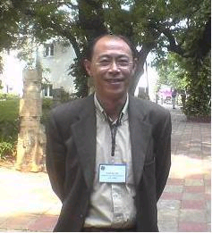
Xuejia Lai(来学嘉)简介
国际著名密码学家
1982年获西安电子科技大学学士学位
1984年获该校应用数学硕士学位
1988年获瑞士苏黎世高工通信技术硕士学位
1992年获瑞士苏黎世高工技术科学博士学位
1994年加入瑞士r3安全工程中心，该中心于1998年6月成为Entrust(瑞士)公司
2001年加入瑞士S.W.I.S.中心
2004年到上海交大任教，兼任科学院研究生院名誉教授，西南交通大学顾问教授
设计了IDEA加密算法。对Hash 函数的分析和构造研究的成果得到国际上普遍应用,包括最近对MD4,SHA的碰撞攻击。在差分破译法的研究中，用马尔科夫链理论将差分破译法公式化，使得推导差分密码分析复杂度的下界成为可能。设计了欧洲Eurochip 电话卡中的认证算法。 审核过欧洲银行Eurocard 智能卡系统的安全性。分析评估欧洲电讯标准局的专用密码。分析及改进付费电视系统中使用的密码及密钥管理系统。参与过中国金融认证中心的建设。主编了ISO-13888 不可抵赖标准、ISO-11770 密钥管理标准及ISO-18033 加密算法标准。并参与欧盟KRISIS，ICE-CAR和PKI Challenge 项目。现任2006亚密会(Asiacrypt)程序委员会主席, 中国密码学会常务理事。

Slide 46
IDEA基本运算-群的概念
设G是一个非空集合，*是它的一个（二元）代数运算，如果满足以下条件：
Ⅰ.结合律成立，即对G中任意元素a,b,c都有 (a*b)*c=a*(b*c)；
Ⅱ.G中有元素e，叫做G的左单位元，它对G中每个元素a都有 e*a=a；
Ⅲ.对G中每个元素a在G中都有元素a^（-1），叫做a的左逆元，使 a^（-1）*a=e；
则称G对代数运算*是一个群。

Slide 47
IDEA基本运算
逐位异或:⊕
全体16位二进制向量(Z₂¹⁶ ,⊕)是一个群 （单位元，逆元）
mod (2¹⁶=65536)整数加法: ⊞
全体小于2¹⁶的非负整数(Z₆₅₅₃₆, ⊞)是一个群
mod (2¹⁶+1=65537)整数乘法: ⊙
全体小于2¹⁶+1的正整数(Z₆₅₅₃₇*, ⊙)是一个群
不包含0元素
将2¹⁶=65536视为0，则(Z₆₅₅₃₇*, ⊙)等同于 (Z₆₅₅₃₆, ⊙)
试求0000000000000000⊙1000000000000000

Slide 48
IDEA基本运算
例: 0000000000000000⊙1000000000000000
=0⊙2¹⁵=2¹⁶⊙2¹⁵=2¹⁶×2¹⁵ mod (2¹⁶+1)
=(2¹⁶+1-1)×2¹⁵ mod (2¹⁶+1)=(2¹⁶+1)×2¹⁵-1×2¹⁵ mod
(2¹⁶+1)
=-2¹⁵ mod (2¹⁶+1) = 2¹⁶+1-2¹⁵ mod (2¹⁶+1)
=2¹⁵+1= 1000000000000001.

Slide 49
IDEA基本运算
三个运算⊕ , ⊞, ⊙都使Z₂¹⁶成为群
Z₂¹⁶中三个运算⊕ , ⊞, ⊙任何两个都不满足分配律,例
a⊞(b⊙c)≠ (a⊞b)⊙(a⊞c).
Z₂¹⁶中三个运算⊕ , ⊞, ⊙任何两个都不满足结合律,例
a⊞(b⊕c)≠(a⊞b)⊕c.
三个运算⊕ , ⊞, ⊙ 的混合使用,获得良好的非线性性，混淆与扩散效果显著，具有很高的安全性.
例：设运算数长为2bit，2²=4, a=10, b=11,有
a⊕b=10⊕11=01;
a⊞b=10⊞11=2+3=5=1=01 mod 4;
a⊙b=10⊙11=2×3=6=1=01 mod 5.

Slide 50
IDEA基本运算
例：IDEA三个运算表(运算数长为2bit)
a | b | a⊞b | a⊙b | a⊕b
00 00 00 00 01 01 01 01 10 10 10 10 | 00 01 10 11 00 01 10 11 00 01 10 11 | 00 01 10 11 01 10 11 00 10 11 00 01 | 01 00 11 10 00 01 10 11 11 10 00 01 | 00 01 10 11 01 00 11 10 10 11 00 01
试求0010 0101 1001 1101⊞1001 1100 1110 1101
1010 0001 1001 1101⊙0101 0100 1110 1101

Slide 51
IDEA基本运算
乘/加结构MA( multiplication / addition)
  输入：
  F₁, F₂: 16bit
  子密钥K₁, K₂: 16bit
  输出：
  G₁, G₂: 16bit
  非线性结构
  MA:
  G₂ =［（F₁ ⊙ K₁） ⊞F₂ ］ ⊙ K₂
  G₁ =（F₁ ⊙ K₁） ⊞ G₂
F₁(16bit)
F₂(16bit)
K₁(16bit)
⊙
⊞
⊙
K₂(16bit)
⊞
G₁(16bit)
G₂(16bit)

Slide 52
IDEA算法框图
明文: X(64bit)
X₁
X₂
X₃
X₄
8轮迭代
  输入:4个16bit子串
  6个16bit子密钥
  输出: 4个16bit子串
输出变换
  输入:4个16bit子串
  4个16bit子密钥
  输出: 4个16bit子串
子密钥生成算法
K(128bit)⇒
K₁, K₂,…, K₅₂(16bit).
第1轮
K₁
…
K₆
W₁
W₂
W₃
W₄
第2轮
K₇
…
K₁₂
W₅
W₆
W₇
W₈
…
…
…
…
W₂₅
W₂₆
W₂₇
W₂₈
第8轮
K₄₃
…
K₄₈
W₂₉
W₃₀
W₃₁
W₃₂
输出变换
K₄₉
…
K₅₂
Y₁
Y₂
Y₃
Y₄
密文: Y(64bit)

Slide 53
IDEA的轮结构
I₁
I₂
I₃
I₄
Z₁
⊙
⊙
Z₄
⊞
⊞
输入:
  4个16bit子串:
  I₁, I₂, I₃, I₄
  6个16bit子密钥:
  Z₁, Z₂, Z₃, Z₄ , Z₅, Z₆
输出: 4个16bit子串
  O₁, O₂, O₃, O₄
Z₂
Z₃
⊕
⊕
⊙
Z₅
⊞
⊙
Z₆
⊞
⊕
⊕
⊕
⊕
O₁
O₂
O₃
O₄

Slide 54
IDEA的输出变换
W₂₉
W₃₀
W₃₁
W₃₂
输入:
  4个16bit子串:
  W₂₉, W₃₀, W₃₁, W₃₂
  4个16bit子密钥:
  K₄₉, K₅₀, K₅₁, K₅₂
输出: 4个16bit子串
  Y₁, Y₂, Y₃, Y₄
K₄₉
K₅₂
⊙
⊙
⊞
⊞
K₅₀
K₅₁
Y₁
Y₂
Y₃
Y₄
密文: Y=IDEA_{K}(X)=Y₁ ||Y₂ || Y₃ ||Y₄

Slide 55
IDEA的子密钥生成算法
将128bit的K依次分为8个16bit的子密钥:
  K₁, K₂,…K₈
将K循环左移25位得L²⁵K，依次分为8个16bit的子密钥:
  K₉, K₁₀,…K₁₆
重复上一步…

Slide 56
IDEA解密算法
解密算法与加密算法相同，子密钥生成方法不同
加密子密钥
将第i轮迭代使用的6个子密钥记为:
  K₁^{(i)}, K₂^{(i)}, K₃^{(i)}, K₄^{(i)}, K₅^{(i)}, K₆^{(i)} (1≤i ≤8),
  输出变换使用的4个子密钥记为:
  K₁⁽⁹⁾, K₂⁽⁹⁾, K₃⁽⁹⁾, K₄⁽⁹⁾
解密子密钥
将第i轮迭代使用的6个子密钥记为:
  U₁^{(i)}, U₂^{(i)}, U₃^{(i)}, U₄^{(i)}, U₅^{(i)}, U₆^{(i)} (1≤i ≤8),
  输出变换使用的4个子密钥记为:
  U₁⁽⁹⁾, U₂⁽⁹⁾, U₃⁽⁹⁾, U₄⁽⁹⁾

Slide 57
IDEA解密算法
解密子密钥与加密子密钥的关系
  (U₁^{(i)}, U₂^{(i)}, U₃^{(i)}, U₄^{(i)})
  =( (K₁^{(10−i)} )⁻¹, −K₃^{(10− i)}, −K₂^{(10 −i)}, (K₄^{(10−i)} )⁻¹ ) (2≤i ≤8)
  (U₁^{(i)}, U₂^{(i)}, U₃^{(i)}, U₄^{(i)})
  =( (K₁^{(10−i)} )⁻¹, −K₂^{(10−i)}, −K₃^{(10−i)}, (K₄^{(10−i)} )⁻¹ ) (i=1, 9)
  (U₅^{(i)}, U₆^{(i)})=(K₅^{(9−i)}, K₆^{(9−i)} ) (1≤i ≤8)
  −a表示a的mod 2¹⁶加法⊞逆元:
  (−a)⊞a=0 mod 2¹⁶
  a⁻¹表示a的mod 2¹⁶+1乘法⊙逆元:
  a ⁻¹⊙a=1 mod 2¹⁶+1.

Slide 58
IDEA特性
IDEA算法软、硬件实现容易，速度快。软件实现比DES快两倍
安全性好：用穷举攻击要试探2¹²⁸=10³⁸个密钥，如用每秒运行100万次的计算机进行搜索，大约需要10¹³年.
IDEA能抵抗差分攻击和线性攻击
IDEA的安全缺陷：存在大量的弱密钥
IDEA的设计适合于16位CPU, 对于32位、64位CPU实现不太方便

Slide 59
IDEA加密举例
明文M和密钥K分别为
M=10101010 11100110 01010101 00001111
11001100 00110011 10011001 01100110
K =00000000 11111111₁ 00000000 11111111₂ 11111111
00001111₃ 11110000 11111111₄ 00001111 11110000₅
11111111 00000000₆ 00001111 11111111₇ 11110000
00001111₈
求第一轮的输出
步骤1、将K分为8组，每组16bit，前6组为第一轮的子密钥

Slide 60
IDEA加密举例
步骤2、根据IDEA单轮迭代结构算法：
r₁=M₁⊙K₁=0011 1010 0111 0000
r₂=M₂ ⊞ K₂=0101 0110 0000 1110
r₃=M₃ ⊞ K₃=1100 1011 0100 0010
r₄=M₄⊙K₄=1101 1100 0011 0011
r₅=r₁⊕ r₃=1111 0001 0011 0010
r₆=r₂⊕ r₄=1000 1010 0011 1101
r₇=r₅ ⊙ K₅=1111 1101 1101 1101
r₈=r₇ ⊞ r₆=1000 1000 0001 1010
r₉=r₈ ⊙ K₆= 0101 1110 0110 1111

Slide 61
IDEA加密举例
步骤2、根据IDEA单轮迭代结构算法：
r₁₀=r₇ ⊞ r₉=0101 1100 0100 1100
r₁₁=r₁⊕ r₉=0110 0100 0001 1111
r₁₂=r₂⊕ r₁₀=0000 1010 0100 0010
r₁₃=r₉⊕ r₃=1001 0101 0010 1101
r₁₄=r₄⊕ r₁₀=1000 0000 0111 1111
Y₁= r₁₁=0110 0100 0001 1111
Y₂= r₁₃=1001 0101 0010 1101
Y₃= r₁₂=0000 1010 0100 0010
Y₄= r₁₄=1000 0000 0111 1111

Slide 62
IDEA加密作业
明文M和密钥K分别为
M=10101010 11100110 01010101 00001111
11001100 00110011 10011001 01100110
K =00000000 11111111₁ 00000000 11111111₂ 11111111
00001111₃ 11110000 11111111₄ 00001111 11110000₅
11111111 00000000₆ 00001111 11111111₇ 11110000
00001111₈
第一轮输出如下，求第二轮的Y₁输出
Y₁= r₁₁=0110 0100 0001 1111
Y₂= r₁₃=1001 0101 0010 1101
Y₃= r₁₂=0000 1010 0100 0010
Y₄= r₁₄=1000 0000 0111 1111

Slide 63
第 3章 分组密码
3.1 分组密码概述
3.2 数据加密标准（DES）
3.3 分组密码分析
3.4 国际数据加密算法（IDEA）
3.5 高级数据加密标准（AES）
3.6 分组密码工作模式

Slide 64
3.4 高级数据加密标准（AES）
1997年4月5日,美国NIST(美国国家标准和技术协会)开始征集和评估新的高级数据加密标准AES (advanced encryption standard)
1998年,NIST从21个提交算法中选出15个作为AES候选算法
1999年,NIST从15个候选算法中选出5个作为新一轮评估，让社会公开评价
2000年10月, NIST宣布Rijndael算法作为AES算法
  Rijndael（读音: rain doll）算法由比利时密码专家Joan Daeman博士和Vincent Rijmen博士后开发
2001年11月26日, NIST宣布AES 为美国政府的新加密标准
2002年5月26日正式生效

Slide 65
有限域GF(2⁸)
GF(2⁸)的元素
  8bit的字节=8维二元向量
  b=b₇b₆b₅b₄b₃b₂b₁b₀=(b₇, b₆, b₅, b₄, b₃, b₂, b₁, b₀).
  次数不超过8的二元多项式
  b⇒ b(x)=b₇x⁷+b₆x⁶+b₅x⁵+b₄x⁴+b₃x³+b₂x²+b₁x¹+b₀.
  例: b=10011011=(1,0,0,1,1,0,1,1)⇒b(x)=x⁷+x⁴+x³+x+1.
GF(2⁸)的加法⊕ : 对应位mod 2相加
  例: a=01101111⇒a(x)=x⁶+x⁵+x³+x²+x+1,
  a⊕b=01101111 ⊕10011011=11110100,
  a(x)⊕b(x)= x⁶+x⁵+x³+x²+x+1 ⊕ x⁷+x⁴+x³+x+1
  = x⁷+ x⁶+x⁵+x⁴+x².
-x⁶-x⁵-x³-x²-x+1 ⊕ x³=？

Slide 66
有限域GF(2⁸)
GF(2⁸)的乘法“⋅”
  模多项式: m(x)=x⁸+x⁴+x³+x+1.
  两个多项式相乘: 将积按m(x)取模
  乘法逆元: 如果a(x)与b(x)满足: a(x)⋅b(x)=1 (mod m(x))
  则称b(x)是a(x)的乘法逆元，记为b(x)=a(x)⁻¹.
  例: 用16进制表示字节
  (C2 )⋅(84 )=(1100 0010)⋅(1000 0100)
  =(x⁷+x⁶+x)⋅(x⁷+x²)=x¹⁴+x¹³+x⁹+x³

Slide 67
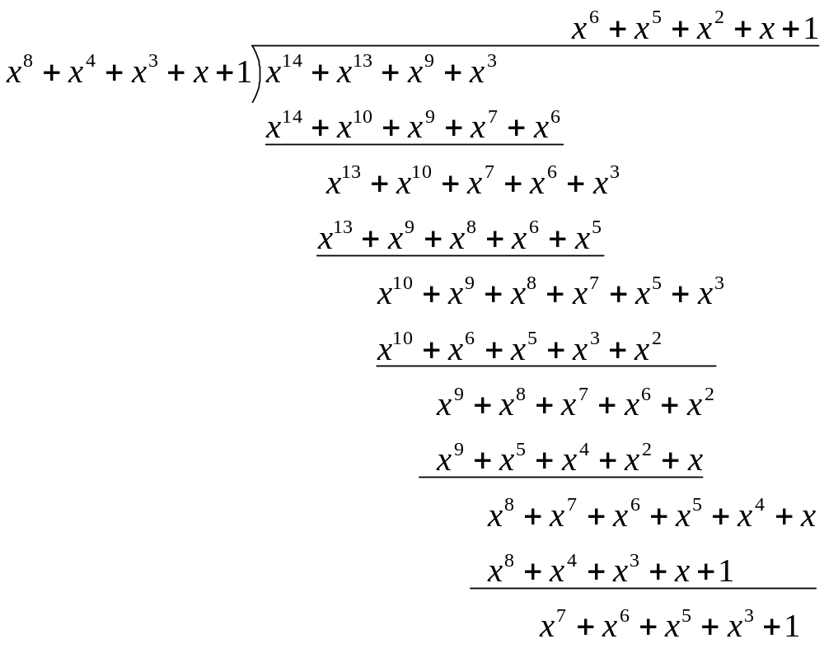
有限域GF(2⁸)
试求: 设a(x)=x⁵+x⁴+x²+x+1,
b(x)=x⁷+x+1,计算a(x)⋅b(x)
1110 1001=(E9)

Slide 68
有限域GF(2⁸)
倍乘函数(x乘)
设b(x)=b₇x⁷+b₆x⁶+b₅x⁵+b₄x⁴+b₃x³+b₂x²+b₁x¹+b₀= b₇b₆b₅b₄b₃b₂b₁b₀,
则 x⋅b(x)=b₇x⁸+b₆x⁷+b₅x⁶+b₄x⁵+b₃x⁴+b₂x³+b₁x²+b₀x¹
如果b₇=0, 则 x⋅b(x)=b₆b₅b₄b₃b₂b₁b₀0=b₆b₅b₄b₃b₂b₁b₀b₇=L(b).
如果b₇=1, 则加模多项式: m(x)=x⁸+x⁴+x³+x+1.
x⋅b(x)=(1+b₇)x⁸+b₆x⁷+b₅x⁶+b₄x⁵+(1+b₃)x⁴+(1+b₂)x³+b₁x²+(1+b₀)x¹+1
=b₆b₅b₄(1+b₃) (1+b₂)b₁(1+b₀)b₇.
  求x⋅b(x)的步骤:
    将b循环左移1位得L(b);
    如果b₇=0, 则 x⋅b(x)=L(b);
    如果b₇=1, 则将L(b)的第2,4,5位与1取异或即得x⋅b(x).
  记x⋅b(x)=xtime(b(x))=xtime(b)
  xtime是AES的基本运算,已做成专用芯片, 任意常数乘法都可以用xtime来实现

Slide 69
有限域GF(2⁸)
倍乘函数(x乘)
  (02)⋅b(x)=x⋅b(x)=xtime(b),
  (04)⋅b(x)=x²⋅b(x)=x⋅(x⋅b(x))=x⋅(xtime(b))=xtime(xtime(b))，
  (08)⋅b(x)=x⋅(x²⋅b(x))=xtime(xtime(xtime(b))).
  例: 计算57⋅13
  13=0001 0011=x⁴+x+1 ⇒ 57⋅13=57⊕ x⋅57⊕x⁴⋅57
  x⋅57(0101 0111)=xtime(57)=AE (1010 1110)
  x⁴⋅57=xtime(xtime(xtime(xtime(57))))
  =xtime(xtime(xtime(AE)))
  =xtime(xtime(47))
  =xtime(8E)=07.
  ⇒57⋅13=57⊕ x⋅57⊕x⁴⋅57=57⊕AE⊕07=FE.
  试求37⋅15

Slide 70
有限域GF(2⁸)
GF(2⁸)上次数小于4的多项式全体
  形式: a(x)=a₃x³+a₂x²+a₁x+a₀ (a₃,a₂,a₁,a₀∈GF(2⁸)),
  用于表示4个字节！
  两个多项式相加: 对应系数作异或运算
  模多项式: M(x)=x⁴+1, x ^{j} mod x⁴+1= x ^{j (mod4)}
  x⋅a(x)=a₃x⁴+a₂x³+a₁x²+a₀x=a₂x³+a₁x²+a₀x+a₃
  两个多项式相乘⊗: 将积按M(x)取模
  设 a(x)=a₃x³+a₂x²+a₁x+a₀, b(x)=b₃x³+b₂x²+b₁x+b₀
  则有: a(x)⊗b(x)=c₃x³+c₂x²+c₁x+c₀ (mod M(x))
  c₀=a₀⋅b₀⊕a₃⋅b₁⊕a₂⋅b₂⊕a₁⋅b₃,
  c₁=a₁⋅b₀⊕a₀⋅b₁⊕a₃⋅b₂⊕a₂⋅b₃,
  c₂=a₂⋅b₀⊕a₁⋅b₁⊕a₀⋅b₂⊕a₃⋅b₃,
  c₃=a₃⋅b₀⊕a₂⋅b₁⊕a₁⋅b₂⊕a₀⋅b₃.

Slide 71
AES加密算法
AES加密算法结构
明 文
初始轮密钥加
用户密钥
字节代换
密钥扩展
行移位与列混合
迭代控制
轮密钥加
密 文
最后一轮迭代不需要执行列混合变换

Slide 72
AES加密算法
数据长度可变
  明文、密文分组长度: l_{m}=128,192,256
  密钥长度: l_{k}=128,192,256
加密过程的中间结果称为“状态(state)”
  将每次变换的状态以字节为单位表示成一个4行N_{b}列的矩阵. N_{b}=l_{m}/32=4,6,8.
  l_{m}=192, N_{b}=6时的状态表示
a₀₀ | a₀₁ | a₀₂ | a₀₃ | a₀₄ | a₀₅
a₁₀ | a₁₁ | a₁₂ | a₁₃ | a₁₄ | a₁₅
a₂₀ | a₂₁ | a₂₂ | a₂₃ | a₂₄ | a₂₅
a₃₀ | a₃₁ | a₃₂ | a₃₃ | a₃₄ | a₃₅

Slide 73
AES加密算法
密钥k的表示
  将密钥k以字节为单位表示成一个4行N_{k}列的矩阵. N_{k}=l_{k}/32=4,6,8.
  l_{k}=128, N_{k}=4时的密钥表示
k₀₀ | k₀₁ | k₀₂ | k₀₃
k₁₀ | k₁₁ | k₁₂ | k₁₃
k₂₀ | k₂₁ | k₂₂ | k₂₃
k₃₀ | k₃₁ | k₃₂ | k₃₃
迭代轮数N_{r}.
N_{r} | N_{b}=4 | N_{b}=6 | N_{b}=8
N_{k}=4 | 10 | 12 | 14
N_{k}=6 | 12 | 12 | 14
N_{k}=8 | 14 | 14 | 14

Slide 74
AES的轮函数
字节代换: ByteSub
  对状态的每个字节独立进行代换，是字节的非线性变换，也称为S盒变换。设
  ByteSub(a_{ij})=b_{ij}.
ByteSub
a₀₀ | a₀₁ | a₀₂ | a₀₃ | a₀₄ | a₀₅
a₁₀ | a₁₁ | a₁₂ | a₁₃ | a₁₄ | a₁₅
a₂₀ | a₂₁ | a₂₂ | a₂₃ | a₂₄ | a₂₅
a₃₀ | a₃₁ | a₃₂ | a₃₃ | a₃₄ | a₃₅
b₀₀ | b₀₁ | b₀₂ | b₀₃ | b₀₄ | b₀₅
b₁₀ | b₁₁ | b₁₂ | b₁₃ | b₁₄ | b₁₅
b₂₀ | b₂₁ | b₂₂ | b₂₃ | b₂₄ | b₂₅
b₃₀ | b₃₁ | b₃₂ | b₃₃ | b₃₄ | b₃₅
a_{ij}
b_{ij}

Slide 75
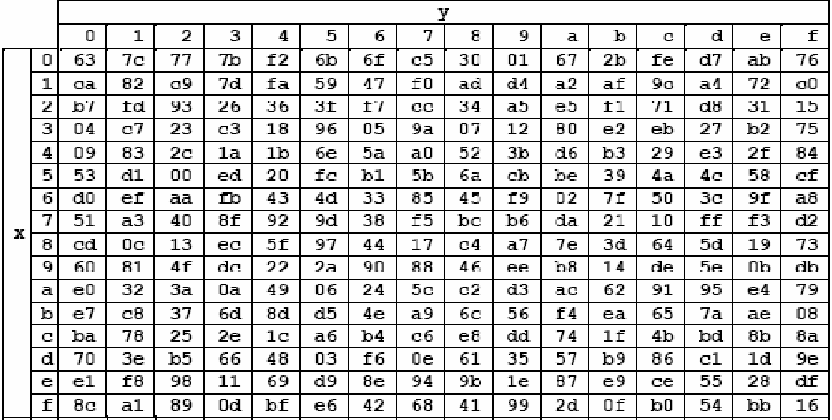
AES的轮函数
字节代换：ByteSub(a_{ij})=b_{ij}.
S 盒：字节xy 的替代值（16 进制格式）例：19=d4，a0=e0

Slide 76
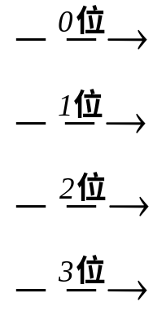
AES的轮函数
行移位: ShiftRow
  将状态矩阵的每行进行循环左移:
  第0行不移;第i行循环左移C_{i} 个字节(i =1,2,3).
N_{b} | C₁ | C₂ | C₃
4 | 1 | 2 | 3
6 | 1 | 2 | 3
8 | 1 | 3 | 4
a₀₀ | a₀₁ | a₀₂ | a₀₃ | a₀₄ | a₀₅
a₁₀ | a₁₁ | a₁₂ | a₁₃ | a₁₄ | a₁₅
a₂₀ | a₂₁ | a₂₂ | a₂₃ | a₂₄ | a₂₅
a₃₀ | a₃₁ | a₃₂ | a₃₃ | a₃₄ | a₃₅
a₀₀ | a₀₁ | a₀₂ | a₀₃ | a₀₄ | a₀₅
a₁₁ | a₁₂ | a₁₃ | a₁₄ | a₁₅ | a₁₀
a₂₂ | a₂₃ | a₂₄ | a₂₅ | a₂₀ | a₂₁
a₃₃ | a₃₄ | a₃₅ | a₃₀ | a₃₁ | a₃₁

Slide 77

AES的轮函数
列混合: MixColumn
  将状态矩阵每一列的4个字节表示成一个3次多项式，再与多项式c(x)相乘.
  c(x)=(03)x³+(01)x²+(01)x+(02).
a₀₀ | a₀₁ | a₀₂ | a₀₃ | a₀₄ | a₀₅
a₁₀ | a₁₁ | a₁₂ | a₁₃ | a₁₄ | a₁₅
a₂₀ | a₂₁ | a₂₂ | a₂₃ | a₂₄ | a₂₅
a₃₀ | a₃₁ | a₃₂ | a₃₃ | a₃₄ | a₃₅
  例如: 对于第2列, a(x)=a₃₁x³+a₂₁x²+a₁₁x+a₀₁,
  则 MixColumn(a(x))
  =a(x)⊗c(x) (mod M(x))
  =b₃₁x³+b₂₁x²+b₁₁x+b₀₁.
  模多项式: M(x)=x⁴+1,
  x ^{j} mod x⁴+1= x ^{j (mod4)}
b₀₀ | b₀₁ | b₀₂ | b₀₃ | b₀₄ | b₀₅
b₁₀ | b₁₁ | b₁₂ | b₁₃ | b₁₄ | b₁₅
b₂₀ | b₂₁ | b₂₂ | b₂₃ | b₂₄ | b₂₅
b₃₀ | b₃₁ | b₃₂ | b₃₃ | b₃₄ | b₃₅

Slide 78
AES的轮函数
轮密钥加: AddRoundKey(State, RoundKey)
  将状态矩阵与子密钥矩阵的对应字节进行逐比特异或
  AddRoundKey(a_{ij}, k_{ij})=a_{ij} ⊕ k_{ij}.
  例： a₂₁ ⊕ k₂₁=b₂₁.
a₀₀ | a₀₁ | a₀₂ | a₀₃ | a₀₄ | a₀₅
a₁₀ | a₁₁ | a₁₂ | a₁₃ | a₁₄ | a₁₅
a₂₀ | a₂₁ | a₂₂ | a₂₃ | a₂₄ | a₂₅
a₃₀ | a₃₁ | a₃₂ | a₃₃ | a₃₄ | a₃₅
k₀₀ | k₀₁ | k₀₂ | k₀₃ | k₀₄ | k₀₅
k₁₀ | k₁₁ | k₁₂ | k₁₃ | k₁₄ | k₁₅
k₂₀ | k₂₁ | k₂₂ | k₂₃ | k₂₄ | k₂₅
k₃₀ | k₃₁ | k₃₂ | k₃₃ | k₃₄ | k₃₅
⊕
b₀₀ | b₀₁ | b₀₂ | b₀₃ | b₀₄ | b₀₅
b₁₀ | b₁₁ | b₁₂ | b₁₃ | b₁₄ | b₁₅
b₂₀ | b₂₁ | b₂₂ | b₂₃ | b₂₄ | b₂₅
b₃₀ | b₃₁ | b₃₂ | b₃₃ | b₃₄ | b₃₅
=

Slide 79
AES的轮密钥生成算法
轮密钥生成算法=密钥扩展+轮密钥选取
密钥扩展: 将密钥k扩展为扩展密钥W[N_{b}×(N_{r}+1)]
  W是以4个字节为元素的一维数组,共有N_{b}×(N_{r}+1)个元素
  W的前N_{k}个元素正好是密钥k, 其他元素由扩展算法求出
k
W[1]
W[N_{k}]
W[N_{k}+1]
W[N_{b} ×(N_{r} +1)]

Slide 80
AES的轮密钥生成算法
  N_{k} ≤6时的扩展算法
KeyExpansion(byte Key[4∗N_{k}], W[N_{b}∗(N_{r}+1)])
{
for (i=0; i< N_{k}; i+ +)
W[i]=(Key[4∗i], Key[4∗i+1], Key[4∗i+2],
Key[4∗i+3] );
for (i= N_{k}; i < N_{b}∗(N_{r}+1); i+ +)
{
temp=W[i-1];
if (i %N_{k} = =0)
temp=SubByte(RotByte(temp))⊕Rcon[i/N_{k}];
W[i]=W[i-N_{k}]⊕temp;
}
}
Key: 密钥
“i %N_{k} = =0”: i整除N_{k}
^: 异或
RotByte: 循环左移一个字节
SubByte: 对每个字节作代换
(ByteSub)
i=i/N_{k}
Rcon[i]=(RC[i],‘00’,‘00’,‘00’)
RC[1]=1, 即01
RC[i]=x⋅RC[i-1]= x^{i-1}.(i≥2)
RC[11]?

Slide 81
AES的轮密钥生成算法
  N_{k}>6时的扩展算法
KeyExpansion(byte Key[4∗N_{k}], W[N_{b}∗(N_{r}+1)])
{
for (i=0; i< N_{k}; i+ +)
W[i]=(Key[4∗i], Key[4∗i+1], Key[4∗i+2], Key[4∗i+3] );
for (i= N_{k}; i < N_{b}∗(N_{r}+1); i+ +)
{
temp=W[i-1];
if (i %N_{k} = =0)
temp=SubByte(RotByte(temp))⊕Rcon[i/N_{k}];
Else if (i %N_{k} = =4)
temp=SubByte(temp);
W[i]=W[i-N_{k}]⊕temp;
}
}

Slide 82
AES的轮密钥生成算法
轮密钥选取
第i个轮密钥由W[N_{b}×i]到W[N_{b}×(i+1)]给出.

Slide 83
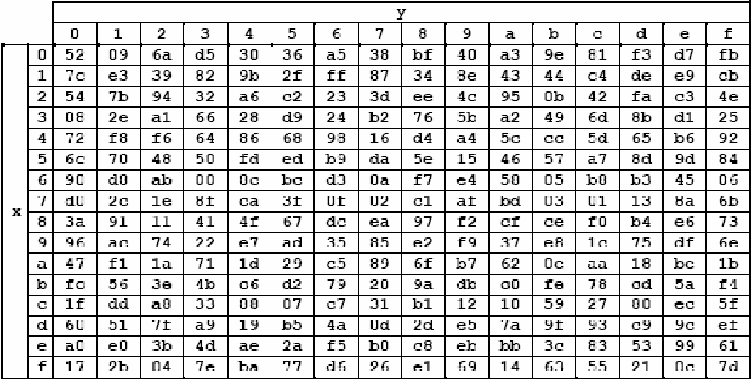
AES的解密算法
字节代换ByteSub的逆变换InvByteSub
S 盒的逆：字节xy 的替代值（16 进制格式）

Slide 84
AES的解密算法
行移位ShiftRow的逆变换InvShiftRow
  对状态矩阵的第i行循环左移N_{b}-C_{i} 个字节(i =1,2,3).
列混合MixColumn的逆变换InvMixColumn
将状态矩阵每一列的4个字节表示成一个3次多项式，再与多项式d(x)相乘.
  d(x)=(0B)x³+(0D)x²+(09)x+(0E).
轮密钥加AddRoundKey的逆变换是其自身

Slide 85
AES的解密算法
解密密钥生成算法: InvKeyExpansion
设加密算法的初始密钥,第1轮,第2轮,…,第N_{r}轮子密
钥依次为:
k(0), k(1), k(2),…,k(N_{r}-1), k(N_{r}).
则解密算法的初始密钥,第1轮,第2轮,…,第N_{r}轮子密钥依次为:
k(N_{r}), InvMixColumn(k(N_{r}-1)),
InvMixColumn(k(N_{r}-2)), …,
InvMixColumn(k(2)), InvMixColumn(k(1)), k(0).

Slide 86
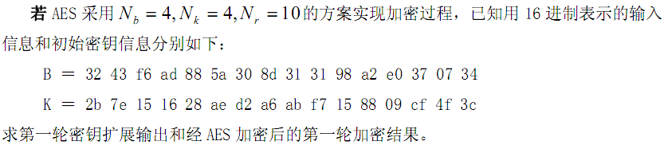
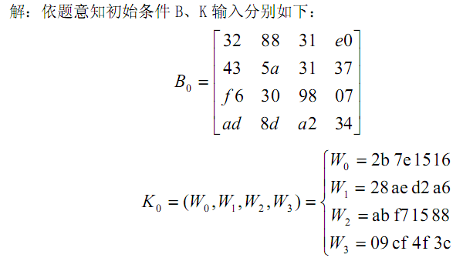
AES加密举例-步骤1
此处的ad应改为a8

Slide 87
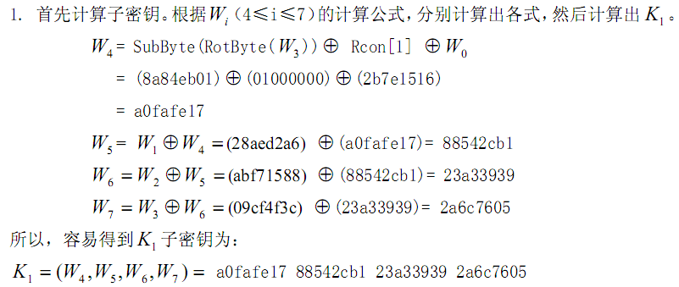
AES加密举例-步骤2

Slide 88
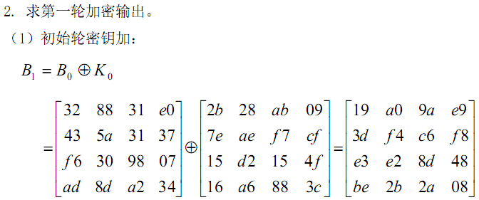
AES加密举例-步骤3

Slide 89
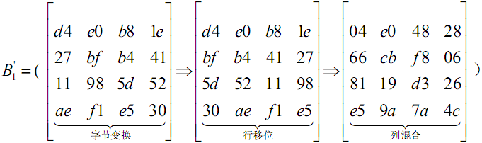
AES加密举例-步骤4

Slide 90
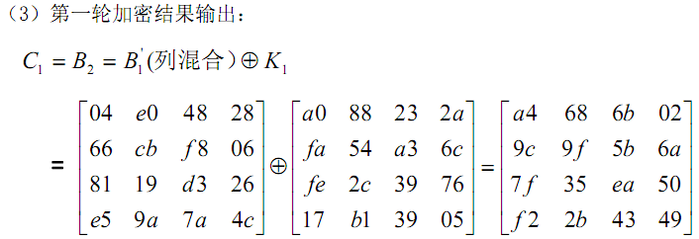
AES加密举例-步骤5

Slide 91
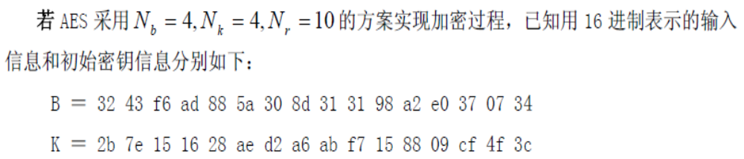
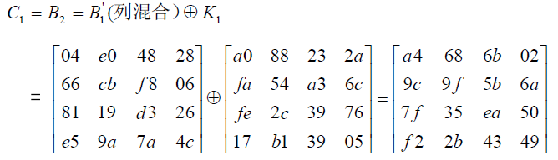
AES加密作业
求第二轮的输出C₂

Slide 92
第 3章 分组密码
3.1 分组密码概述
3.2 数据加密标准（DES）
3.3 分组密码分析
3.4 国际数据加密算法（IDEA）
3.5 高级数据加密标准（AES）
3.6 分组密码工作模式

Slide 93
3.5 分组密码工作模式
数据
  密钥: K
  输入: t个长度为n的明文块x₁ x₂ … x_{t}
  输出: t个长度为n的密文块y₁ y₂ …y_{t}

Slide 94
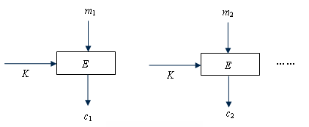
3.5 分组密码工作模式
电子密码本模式(ECB)
  电码本模式ECB (electronic codebook mode)
    加密: c_{i}=E_{K}(m_{i})
    解密: m_{i}=D_{K}(c_{i})

Slide 95
3.5 分组密码工作模式
电子密码本模式(ECB)
  特性
    在相同密钥的情况下，相同的明文产生相同的密文。容易暴露明文的数据模式。
    明文块x_{i} 的改变只引起密文块y_{i}的改变,其他密文块不变
    密文块在传输中一位出错，只影响该块的解密

Slide 96
3.5 分组密码工作模式
密文分组链接模式(CBC)
  密文分组链接模式CBC(cipher block chaining mode)
    给定初始向量:y₀=IV
    加密: y_{i}=E_{K}(y_{i-1}⊕x_{i})
    解密: x_{i}=y_{i-1} ⊕ D_{K}(y_{i})
IV
x₁
x₂
y₁
……
K
E
K
E
y₁
y₂

Slide 97
3.5 分组密码工作模式
  密文分组链接模式CBC特性
    在相同密钥和初始向量情况下, 相同的明文块加密产生的密文块可能不同. 能够掩盖明文的数据模式.
    密文y_{i}依赖于x_{i}及之前所有的明文。所以，对密文的重新排序将影响正确解密，对消息的重发、插入、删除敏感.
    密文块y_{i}在传输中一位出错，将影响y_{i}与y_{i+1}两块的正确解密
    具有自同步功能: 密文块y_{i}在传输中一位出错, y_{i+2}能正确解密
    某明文块x_{i} 发生变化将引起后面的所有密文块发生改变

Slide 98
3.5 分组密码工作模式
输出反馈模式(OFB)
  输出反馈模式OFB(output feedback mode)
移位寄存器
K
E
选取左边n比特
x_{i}
y_{i}

Slide 99
3.5 分组密码工作模式
输出反馈模式(OFB)
  输出反馈模式OFB特性
    将分组加密算法作为一个密钥流发生器，构建一个流密码系统
    通过改变初始向量使相同明文加密产生不同密文.
    明文块x_{i}改变只引起密文块y_{i}改变,其他密文块不变.
    对密文篡改问题难于发现。如果密文y_{i}在传输中一位出错，解密仅仅是对应位不对，错误不会传播.
    无自同步功能，系统必须严格保持同步.

Slide 100
3.5 分组密码工作模式
密文反馈模式(CFB)
  密文反馈模式CFB(cipher feedback mode)
移位寄存器
K
E
选取左边n比特
x_{i}
y_{i}

Slide 101
3.5 分组密码工作模式
密文反馈模式(CFB)
  密文反馈模式CFB特性
    将分组加密算法作为一个密钥流发生器，构建一个流密码系统
    通过改变初始向量使相同明文加密产生不同密文.
    密文y_{i}依赖于x_{i}及之前若干明文块。对密文的重新排序将影响正确解密.
    密文块y_{i}在传输中一位或多位出错，将影响后面若干块的正确解密. 直到y_{i}移出寄存器时才能恢复正确解密.
    具有自同步功能.

Slide 102
3.5 分组密码工作模式
计数器模式(CTR)
  已知
    计数序列: I₁、I₂、…、I_{t}。
    明文块: m₁、m₂、…、m_{t-1}、m_{t}，其中m₁、m₂、…、m_{t-1}的长度为n，m_{t}的长度是L，L≤n。
  加密算法
    J_{i}=E_{K}(I_{i}) (i=1,2,…,t)
    c_{i}=m_{i}⊕J_{i} (i=1,2,…,t-1)
    c_{t}=m_{t}⊕MSB_{L}(J_{t})
    其中MSB_{L}(J_{t})表示J_{t}中的高L位
I_{i}
K
E
J_{i}
m_{i}
c_{i}

Slide 103
3.5 分组密码工作模式
计数器模式(CTR)
  解密算法
    J_{i}=E_{K}(I_{i}) (i=1,2,…,t)
    m_{i}=c_{i}⊕J_{i} (i=1,2,…,t-1)
    m_{t}=c_{t}⊕MSB_{L}(J_{t})
    其中MSB_{L}(J_{t})表示J_{t}中的高L位
I_{i}
K
E
J_{i}
c_{i}
m_{i}
  计数器模式(CTR)特性
    优点: 安全、高效、可并行、适合加密任意长度的明文，J_{i}的计算可通过预处理高速进行，加解密过程仅涉及加密运算，不用实现解密算法
    缺点: 没有错误传播，因而不易确保数据完整性。
IDEA

